Slide 1
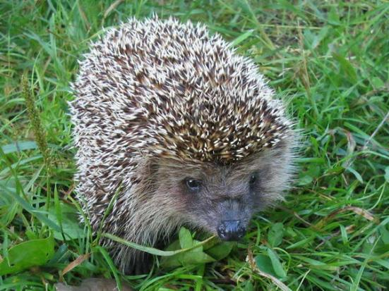
Страничка учебника ППО
ЁЖИК
Выполнила Е.В.Солодянкина

Slide 2
Дидактические задачи
Обучать изготовлению аппликаций из бумаги и природных материалов;
развивать эстетические чувства, фантазию, творческие способности;
разрабатывать мелкую моторику пальцев рук; добиваться ритмичного нанесения иголочек на контур ежика;
закреплять представления о форме, цвете, названиях частей тела животного;
формировать умение радоваться своим возможностям.

Slide 3
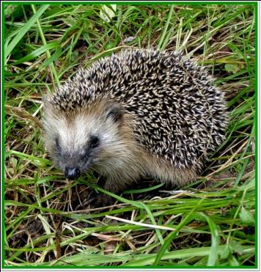
Отгадай загадки
Лесом катится клубок,
У него колючий бок.
Он охотится ночами
За жуками и мышами.
По земле ползёт, иголки везёт.
Под соснами, под ёлками бежит мешок с иголками.
Шить не умеет, а иголки на себе носит.
ЁЖИК

Slide 4
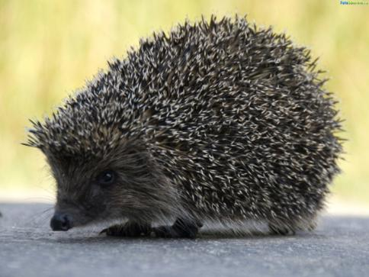
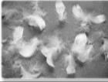
Выбери правильный ответ
1. Какой формы ежик?
Круглый. Квадратный. Треугольный. Овальный.
2. Какого цвета ёжик?
Синий. Красный. Зелёный.
Серый.
3. Чем покрыто тело ежика?
Пухом. Шерстью. Перьями. Иголками.

Slide 5
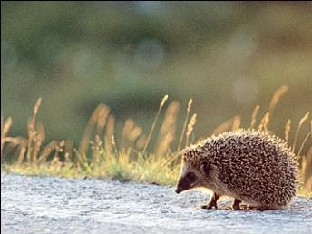
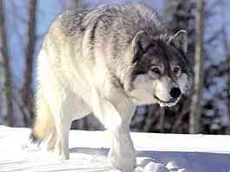
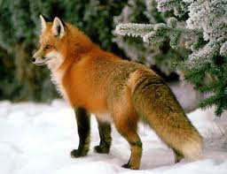
Зачем ежу нужны иголки?
Иголки защищают ежа от хищников
-Что ты, Ёж, такой колючий? -Это я на всякий случай. Знаешь, кто мои соседи?
Волки, Лисы и Медведи!

Slide 6
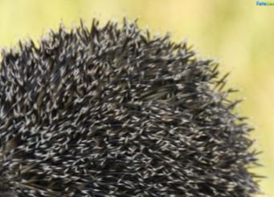
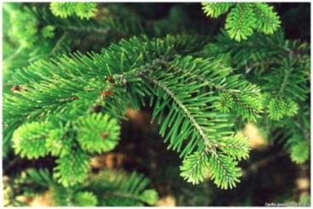
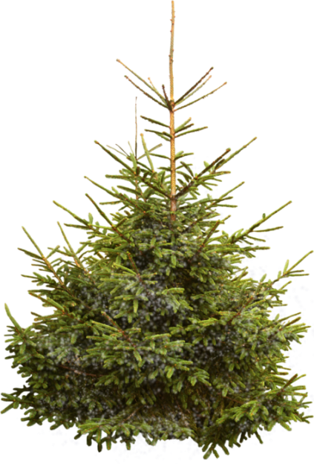
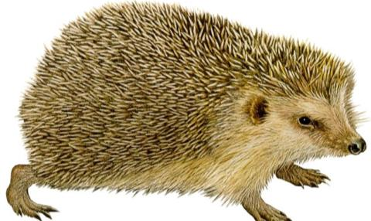
Что общего у ёжика и ёлки?
У ЕЖА И ЁЛКИ ИГОЛКИ КОЛКИ!
Ель на ёжика похожа: ель в иголках – ёжик тоже!

Slide 7
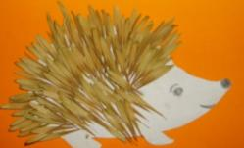
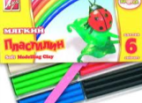
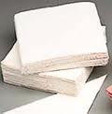
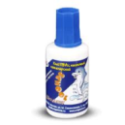
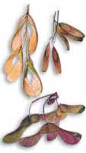
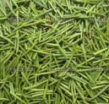
Посмотри на образец поделки. Что нам нужно для работы?
инструменты
Ножницы
Клей
материалы
Цветной картон
Пластилин
Еловые иголки или плоды клёна и ясеня
Салфетка
Кисточка для клея
Карандаш
Что лишнее?

Slide 8
Насколько ты готов к работе?

Slide 9
Работа бригадами
Р
И
К
И
И

Slide 10
Познакомься с условными знаками
-экономь бумагу! -наклей
-работай аккуратно!
-приложи шаблон и обведи
- вырежи
- сравни с образцом -подумай!
Э!
А!
?

Slide 11
Составь план работы
Наклеить иголки.
Нарисовать глазки, ротик, носик и лапки.
Обвести по шаблону и вырезать ёжика.
Взять листы картона.
Наклеить ёжика на цветной картон.
ключ: 1 2 3 4 5

Slide 12
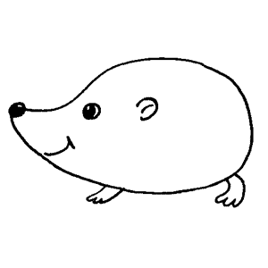
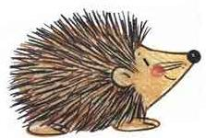
Работай по предметной карте:
1. Рассмотри образец . | 2. Возьми 2 листа картона : белый и цветной. Цветной лист согни пополам.
3. На белом картоне обведи ёжика по шаблону. Вырежи ёжика. | 4. Наклей ёжика на цветной картон.
5. Нарисуй ёжику глаза, рот, нос, лапки и ушки. | 6. Намажь туловище ёжика клеем. Наклей иголки из еловых хвоинок (Можешь сделать иголки из плодов ясеня или клёна) .
7. Прижми иголки салфеткой. | 8. Ёжик готов! Придумай имя своему ёжику.
А!
Э!
А!
А!
?

Slide 13
Расскажи о своей работе
Сначала я взял белый и ……….. картон.
Потом я обвёл и ……… шаблон …..
Затем я наклеил ёжика и нарисовал ему……, …….., ………., и …….. .
В конце я сделал ёжику иголки из …….. .
УРА! Мой ёжик готов! Его зовут…………!

Slide 14
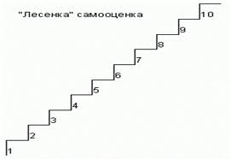
Оцени свою работу.
Получилось отлично!
Я старался. Получилось хорошо.
получилось не очень аккуратно
Ничего не получилось …

Slide 15
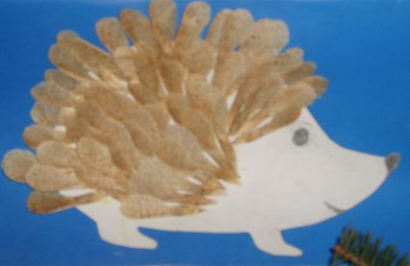
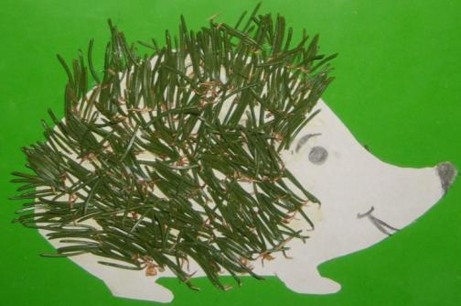
Вот какие ёжики у нас получились!

